Slide 1


ACCESSIBILItat web 2: Elements de disseny
Ferran Parellada
UF1843: Aplicació de tècniques d’usabilitat i accessibilitat a l’entorn client

Slide 2
Primer de tot!
Els criteris d’accessibilitat no s’han de considerar al final del projecte, sinó quan s’está desenvolupant.
Si ho fas al final, segurament hauràs de modificar a fons el teu codi, es trencaran els estils CSS i perdràs molt de temps.

Slide 3
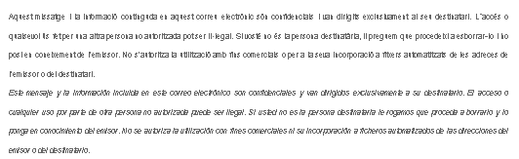
Pautes generals
Utilitza tipus de tipografies, tamanys i colors adequats en totes les parts de la página.

Slide 4
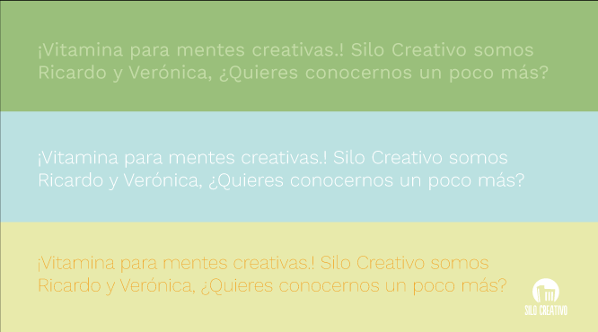
Pautes generals
Controla el contrast entre el text i el fons.
Font: https://www.silocreativo.com/5-consejos-evitar-problemas-color-en-tu-web/

Slide 5
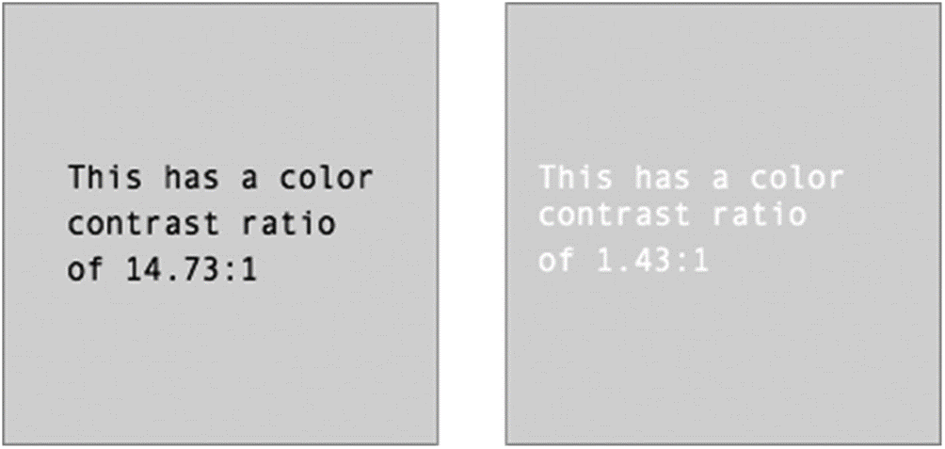
Pautes generals
Controla el contrast entre el text i el fons.

Slide 6

Pautes generals
Atenció al text inclòs a les imatges.
Font: https://www.silocreativo.com/5-consejos-evitar-problemas-color-en-tu-web/

Slide 7
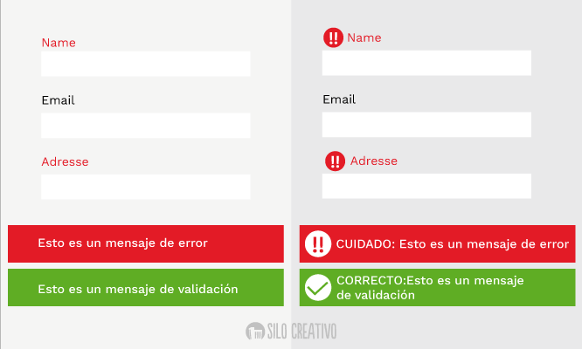
Pautes generals
No utilitzis codis de colors per a transmetre informació.
Font: https://www.silocreativo.com/5-consejos-evitar-problemas-color-en-tu-web/

Slide 8




Pautes en el codi
Atribut lang
No et deixis l’atribut lang a l’etiqueta <html>
Posa l’idioma correcte: ca (per a català), es (per a espanyol)

Slide 9

Pautes en el codi
Etiqueta title
No et deixis de posar el títol ni el favicon dins del <head>
El títol s’ha de correspondre amb la pàgina

Slide 10
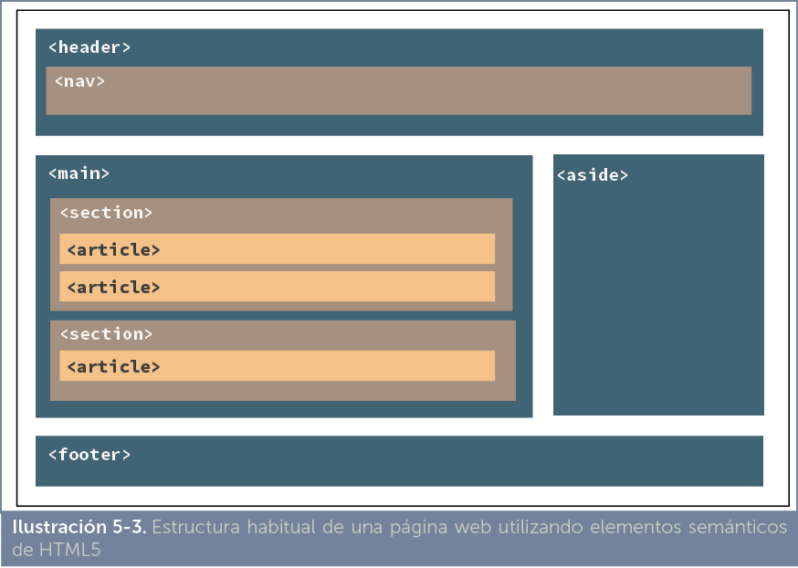
Pautes en el codi
Etiquetes semàntiques
Utilitza sempre etiquetes semàntiques
Recorda que div i span no són semàntiques
Imatge: https://jorgesanchez.net/manuales/html/elementos-estructurales-html.html

Slide 11
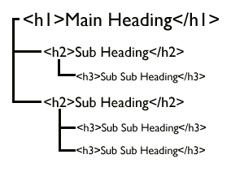
Pautes en el codi
Títols h1, h2,..,h6 (headings)
Respecta la jerarquia dels titols
Només hauria d’haver un <h1> per página, però s’accepta si hi ha moltes seccions.
Si hi ha subtítol ha de ser <h2>
No s’han d’utilizar els nivells del titols per a reduir el tamany de la lletra (això es fa al CSS)
Més informació: https://developer.mozilla.org/es/docs/Web/HTML/Element/Heading_Elements

Slide 12
Pautes en el codi
Etiqueta p
El text sempre ha d’anar amb l’etiqueta <p>
Això está bé:
Però això no
Més informació: https://developer.mozilla.org/es/docs/Web/HTML/Element/Heading_Elements

Slide 13



Pautes en el codi
Atribut alt a les imatges
Afegeix sempre el text alternatiu (alt) a les imatges
Nota: en les imatges “decoratives” és millor deixar l’atribut buit:

Slide 14
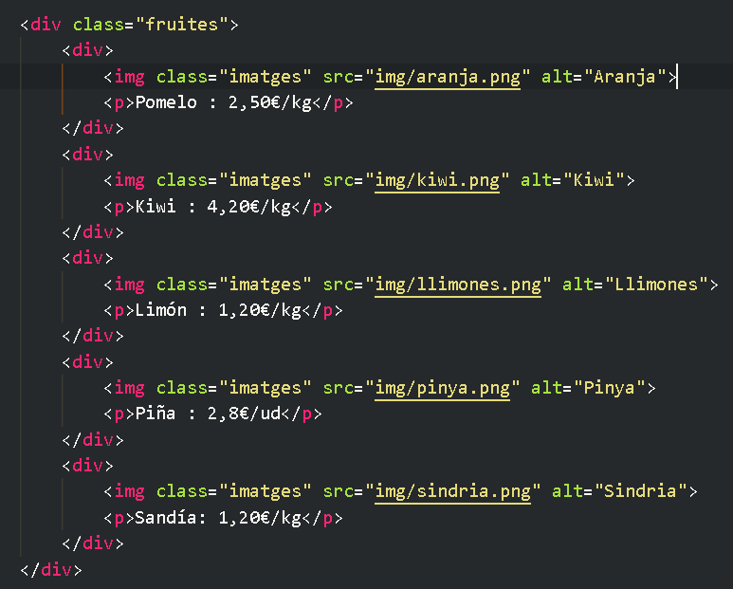
Pautes en el codi
Las llistes d’elements s’han d’estructurar amb ul / ol - li
Això está malament

Slide 15
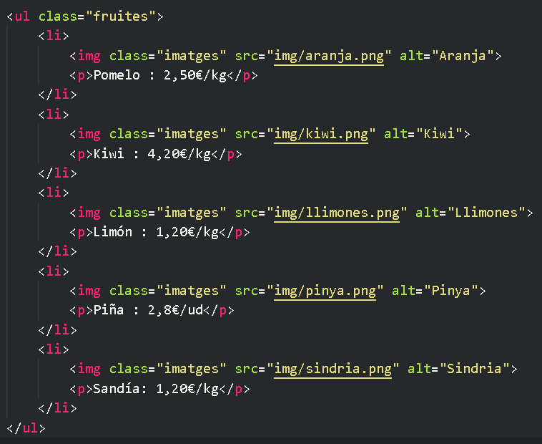
Pautes en el codi
Las llistes d’elements s’han d’estructurar amb ul / ol - li
Això está bé

Slide 16
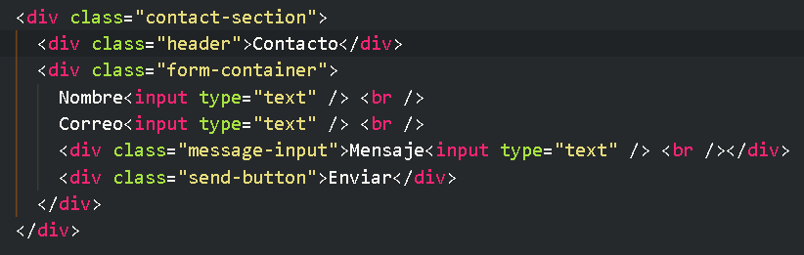
Pautes en el codi
Als formularis no poden faltar les etiquetes form i label
Això está malament

Slide 17
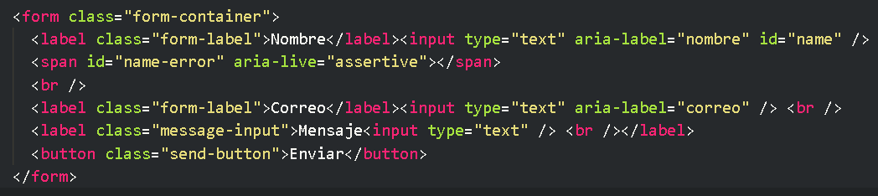
Pautes en el codi
Als formularis no poden faltar les etiquetes form i label
Això está bé

Slide 18
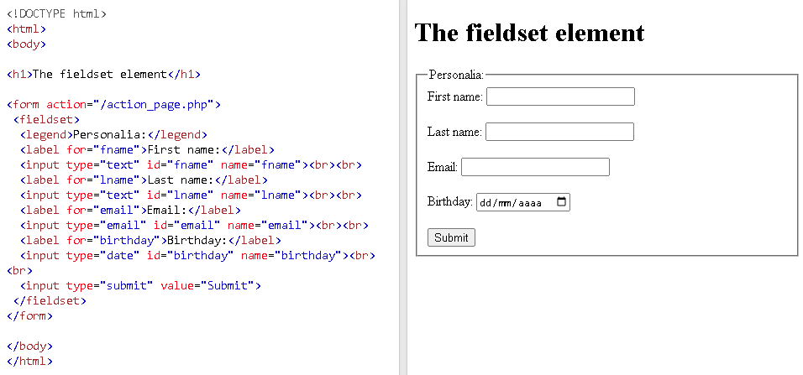
Pautes en el codi
Considera utilizar fieldset i legend

Slide 19
Per a saber-ne més...
W3Schools: html accessibility
https://www.w3schools.com/html/html_accessibility.asp
W3Schools: accessibility labels
https://www.w3schools.com/accessibility/accessibility_labels.php
IdesWeb: Como No hacer una página accesible
https://www.youtube.com/watch?v=RUNsuUThiyo

